Slide 1
Java Web程序设计
jquery

Slide 2
主要内容
Jquery概念
jquery选择器
jquery操作DOM
Jquery处理事件
Jquery 动画

Slide 3
1 概述

Slide 4
(1)什么是jquery
一个优秀的JavaScript的框架，一个轻量级（侵入性低、耦合度低）的JS库
封装了JS、CSS、DOM，封装了js，提供了对应不同的浏览器有统一的、简洁的API
兼容各种浏览器、使用户更方便地处理HTML、Events、实现 动画效果，并且 方便 地为网站提供 AJAX交换
Notes:
注： jquery2.x开始不支持Internet Explorer 6\7\8

Slide 5
(2)Jquery 使用步骤
step1：引入jQuery框架（www.jquery.org下载），min为去掉所有格式的压缩版
step2：使用选择器查找要操作的节点（该节点会被封装成一个jQuery对象，并返回）
step3：调用jQuery对象的方法或者属性
核心理念： write less,do more
2006年1月发表
Notes:
Jquery\case401.htm

Slide 6
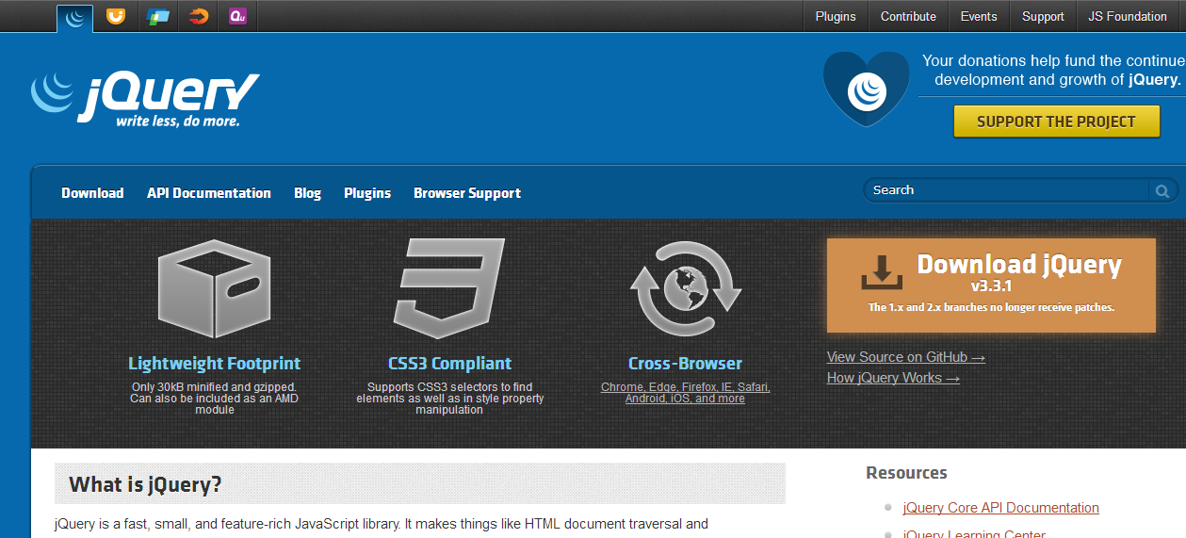
Notes:
http://jquery.com/
https://jquery.com/download/

Slide 7
(3)什么是jquery对象
jquery为了解决浏览器的兼容问题而提供的一种统一封装后的对象描述
Jquery提供的方法都是针对jquery对象特有的，而且大部分方法的返回值类型也是jquery对象，所以方法可以连缀调用
jquery对象.方法().方法()….
通过jquery选择器选中的对象为jquery对象
如$(“div”)和$(“#d1”)
Notes:
节省代码量 ，jquery对象的本质就是dom数组，包含多个DOM数组

Slide 8
(4) Jquery对象与DOM对象的关系
Jquery对象本质上是一个DOM对象数组，它在该数组上扩展了一些操作数组中元素的方法
-- obj.length:获取数组长度
-- obj.get(index):获取数组中的某一个DOM对象
-- obj[index]:等价于obj.get(index)
Notes:
案例展示：jquery/case401.htm 按钮jquery元素的选择

Slide 9
(5) DOM对象转换为jquery对象
DOM对象可以直接转换为jquery对象
--- $(DOM对象)
Notes:
案例展示：jquery/case401.htm 图片单击变大 width() height()

Slide 10
2 jquery选择器

Slide 11
(1) 什么是选择器
类似于CSS选择，能够实现定位元素，施加行为
使用jquery选择器能够将内容与行为分离
Notes:
CSS是定位元素，施加样式

Slide 12
(2)选择器分类
选择器
基本
层次
过滤
表单
基本
内容
可见性
属性
状态
Notes:
可以参考官方下载的jquery文档

Slide 13
(3)基本选择器
元素选择器
$(“标签名称”)： $(“p”) $(“div”)
类选择器
$(“.class属性名”)
Id选择器
$(“#id”)
选择器组选择器
$(“#id, .class”)
Notes:
案例 展示 jquery/case402_temp.htm+控制台

Slide 14
(4) 层次选择器
在select1元素下，选中所有满足select2的子孙元素
--- $(“select1 select2”)
在select1元素下，选中所有满足select2的子元素
--- $(“select1> select2”)
在select1元素下，选中所有满足select2的下一个弟弟元素
--- $(“select1 + select2”)
在select1元素下，选中所有满足select2的所有弟弟元素
--- $(“select1 ~ select2”)
Notes:
案例 展示 jquery/case402_temp.htm+控制台

Slide 15
(5) 过滤选择器
基本过滤选择器
内容过滤选择器
可见性过滤选择器
属性过滤选择器
状态过滤选择器
Notes:
案例 展示 jquery/case402_temp.htm+控制台

Slide 16
<1>基本过滤选择器
根据元素的基本特征定位元素，常用于表格和列表
-- :first 第一个元素
-- :last 最后一个元素
-- :not(selector) 把selector排除在外
-- :even 偶数行
-- :odd 奇数行
-- :eq(index) 下标等于index的元素
-- :gt(index) 下标大于index的元素
-- :lt(index) 下标小于index的元素
Notes:
案例 展示 jquery/case402_temp.htm+控制台

Slide 17
<2> 内容过滤选择器
根据文本内容定位元素
-- :contains(text) 匹配包含给定文本的元素
-- :empty 匹配所有不包含子元素或文本
的空元素
Notes:
案例 展示 jquery/case402_temp.htm+控制台

Slide 18
<3>可见性过滤选择器
-- :hidden 匹配所有不可见元素，或type为
hidden的元素
-- :visible 匹配所有可见元素
Notes:
案例 展示 jquery/case402_temp.htm+控制台

Slide 19
<4>属性过滤选择器
根据属性定位元素
--- [attribute] 匹配具有attribute属性的元
素
--- [attribute=value] 匹配属性等于value的元
素
--- [attribute！=value] 匹配属性不等于value的
元素
Notes:
案例 展示 jquery/case402_temp.htm+控制台

Slide 20
<5>状态过滤选择器
根据状态定位元素
-- :enabled 匹配可用的元素
-- :disabled 匹配不可用的元素
-- :checked 匹配选中的checkbox
-- :selected 匹配选中的option
Notes:
案例 展示 jquery/case402_temp.htm+控制台

Slide 21
(6)表单选择器
表单选择器包括
-- : text 匹配文本框
-- :password 匹配密码框
-- :radio 匹配单选框
-- :checkbox 匹配多选框
-- :submit 匹配提交按钮
-- :reset 匹配重置按钮
-- :button 匹配普通按钮
-- :file 匹配文件框
-- :hidden 匹配隐藏框
Notes:
案例 展示 jquery/case402_temp.htm+控制台

Slide 22
实例1 轮播图
hide()方法：如果被选的元素已被显示，则隐藏该元素。
show()方法：如果被选元素已被隐藏，则显示这些元素：
Notes:
展示 jquery/case403_temp.htm
jquery/case403.htm

Slide 23
3 jquery操作DOM

Slide 24
Jquery操作DOM
读写节点
增删节点
样式操作
遍历节点
创建节点
插入节点
删除节点

Slide 25
(1)读写节点
读写节点html内容
-- obj.html()/ obj.html(“<span>123</span>”)
读写节点文本内容
-- obj.text()/ obj.text(“123”)
读写节点value属性值
-- obj.val()/obj.val(“abc”)
读写节点的属性值
-- obj.attr(“属性名”)/ obj.attr(“属性名”,”属性值”)
Notes:
案例展示展示 jquery/case404_temp.htm
jquery/case404.htm
选择对象要准确 $("#p3 input")

Slide 26
(2)增删节点
一.创建一个节点
$(“节点内容”)
二.插入节点
parent.append(obj) 作为最后一个子节点
parent.prepend(obj) 作为第一个子节点
brother.after(obj) 作为下一个兄弟节点
brother.before(obj) 作为上一个兄弟节点
Notes:
案例展示展示 jquery/case404_temp.htm
jquery/case404.htm

Slide 27
三.删除DOM节点
obj.remove() 删除节点
obj.remove(selector) 只删除满足选择器节
点
obj.empty() 清空节点

Slide 28
(3)样式操作
addClass(“ ”) 追加样式
removeClass(“ ” ) 移除样式
removeClass( ) 移除所有样式
toggleClass(“ ”) 切换样式
hasClass(“ ”) 判断是否有某个样式
css(“ ”) 取css的值
css(“ ”,” ”) 设置多个样式
Notes:
案例展示展示 jquery/case404_temp.htm
jquery/case404.htm

Slide 29
(4)遍历节点
children()/children(selector) 直接子节点
next()/next(selector) 下一个兄弟节点
prev()/prev(selector) 上一个兄弟节点
siblings()/siblings(selector) 所有兄弟节点
find(selector) 查找满足选择器
所有后代
parent() 父节点
Notes:
案例展示展示 jquery/case404_temp.htm
jquery/case404.htm

Slide 30
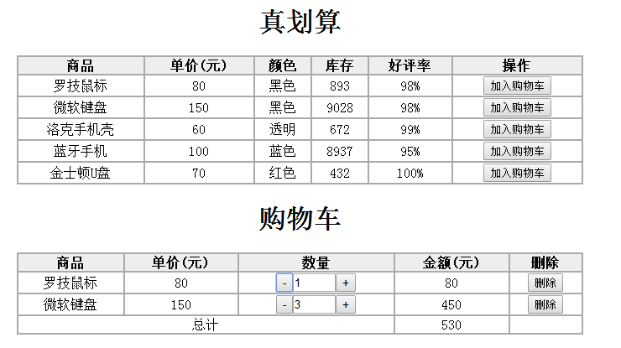
实例2 购物车
Notes:
案例展示展示 jquery/case405_temp.htm
jquery/case405.htm
$(“#goods”).children().eq(index)
$(“#goods”).children().get(index) 区别

Slide 31
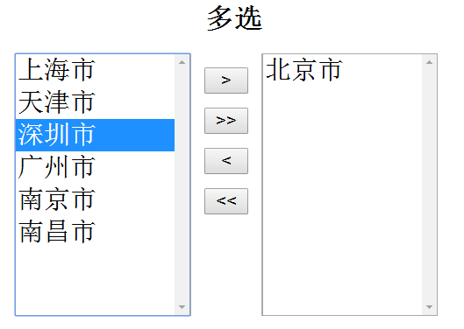
实例3 下拉选移动功能
提示：获取选中的option,状态过滤选择器，即
$(“某option:selected“)
Notes:
案例展示展示 jquery/case406_temp.htm
jquery/case406A.htm jquery/case406B.htm

Slide 32
4 jquery事件处理

Slide 33
(1)使用jquery实现事件绑定
语法：
-- $obj.bind(事件类型,事件处理函数)
-- 如：$obj.bind(‘click’,fn);
-- 简写式$obj.click(fn);
注：$obj.click()则代表触发了click事件
Notes:
案例展示展示 jquery/case407_temp.htm
jquery/case407.htm
Js先绑定，jquery后绑定（页面加载后 ）
若调用已定义函数，只需写函数名，不用加括号

Slide 34
(2)获取事件对象event
只需要为事件处理函数传递任意一个参数
如：$obj.click(function(e){…})
e是事件对象，但已经经过jquery对底层事件对象的封装
封装后的事件对象可以方便的兼容各浏览器
Notes:
案例展示展示 jquery/case407_temp.htm
jquery/case407.htm

Slide 35
(3)事件对象的常用属性
获取事件源 e.target ，返回值是DOM对象
获取鼠标点击的坐标
--- e.pageX
--- e.pageY
Notes:
案例展示展示 jquery/case407_temp.htm
jquery/case407.htm

Slide 36
(4)Jquery处理事件的机制
事件冒泡机制： 触发某个元素事件时，同时也会触发它父元素的事件，事件调用时，会由内向外调用，即子元素产生的事件会依次向上抛给父元素。
取消事件冒泡
e.stopPropagation()
Notes:
案例展示展示 jquery/case407_temp.htm
jquery/case407.htm
this和event.target的区别：
js中事件是会冒泡的，所以this是可以变化的，但event.target不会变化，它永远是直接接受事件的目标DOM元素；
this和event.target都是dom对象，可以转换为jquery对象：$(this)和$(event.target)

Slide 37
body
3.事件对象
div
2.事件对象
绑定了事件处理函数
1.发生点击
a
绑定了事件处理函数

Slide 38
(5) 合成事件
1.hover(mouseenter, mouseleave) 方法规定当鼠标指针悬停在被选元素上时要运行的两个函数
注意: 如果只指定一个函数，则 mouseenter 和 mouseleave 都执行它。
2.toggle() 切换元素的可见状态。
如果被选元素可见，则隐藏这些元素，如果被选元素隐藏，则显示这些元素
Notes:
hover(over,out)一个模仿悬停事件（鼠标移动到一个对象上面及移出这个对象）的方法
toggle方法在jquery 1.9之后就已经被弃用了，在之前是可以对同一元素实现不同的事件

Slide 39
实例4
1.鼠标悬停在一张图片上，图片变大，离开图片恢复大小。
2.通过按钮单击,使图片隐藏和显示
Notes:
案例展示展示 jquery/case407_temp.htm
jquery/case407.htm
Handler 和 函数名

Slide 40
(6) 模拟操作方法
让电脑模拟人对对象操作
$obj.trigger(事件类型)
如：$obj.trigger(“focus”);

Slide 41
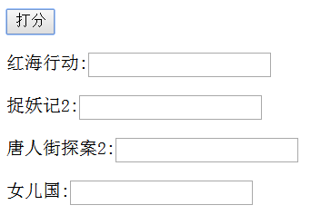
实例5
点击按钮，电脑自动打分
Notes:
案例展示展示 jquery/case407_temp.htm
jquery/case407.htm

Slide 42
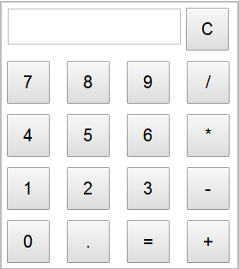
实例6 计算器
Notes:
案例展示展示 jquery/case408_temp.htm
jquery/case408.htm

Slide 43
5 jquery动画

Slide 44
1）show()/hide()
①作用：通过同时改变元素的“宽度”和“高度”来实现显示或隐藏。
②用法：show(速度,[回调函数]); （hide同理）
A.回调函数：整个动画执行完毕之后，会执行该函数。
B.速度：'slow'，'fast'，'normal' 或者使用毫秒数。
2

Slide 45
2）slideUp()/slideDown()
①作用：通过同时改变元素的“高度”来实现显示或隐藏。
②用法：同上。

Slide 46
3.fadeIn() 和fadeOut()
①作用：通过同时改变不透明度opacity来实现显示或隐藏。
②用法：同上。

Slide 47
4)自定义动画效果
animate(偏移位置,执行时间,回调函数)
-- 偏移位置：{}描述动画执行之后元素的样式
-- 执行时间：毫秒数
-- 回调函数：动画执行结束后要执行的函数
Notes:
偏移时，偏移对象必须脱离流定位 position: relative/absolute
偏移位置：{“位置”:“位移量”, “位置”:“位移量”} left right top bottom

